Slide 1



CHỦ ĐỀ 9: LỰC
BÀI 26: LỰC VÀ TÁC DỤNG CỦA LỰC
Thời gian thực hiện: 5 tiết
Notes:
1

Slide 2



KHỞI ĐỘNG
Luật chơi:
Lớp chia làm nhiều nhóm, mỗi nhóm 4 người.
Từ dây mềm và thước hãy dịch chuyển chai nước từ vị trí đặt đến hộp giấy mà tay không được chạm vào chai nước.
Mỗi nhóm hoạt động trong 3 phút. Sau đó đại diện mỗi nhóm trình bày cách làm.

Slide 3
BÀI 26: LỰC VÀ TÁC DỤNG CỦA LỰC
Tìm hiểu về lực
Nội dung
Đo lực
Biểu diễn lực
Luyện tập
Vận dụng

Slide 4
01
TÌM HIỂU VỀ LỰC

Slide 5
Phiếu học tập 1
Câu 1: Dây và thước tác dụng lực lên chai nước làm chai nước dịch chuyển từ vị trí này đến vị trí khác.
Câu 2:
Giữa chai nước và (1) thước tồn tại (2) sự đẩy
Giữa (3) chai nước và dây tồn tại (4) sự kéo
Câu 1: Hãy nhận xét về tác dụng của dây hoặc thước lên chai nước.
Câu 2: Dùng từ thích hơp trong khung để điền vào chỗ trống trong các câu sau:
Giữa chai nước và (1)…….......tồn tại (2)………..
Giữa (3)…………….và dây tồn tại (4)………….
chai nước
thước
sự đẩy
sự kéo

Slide 6
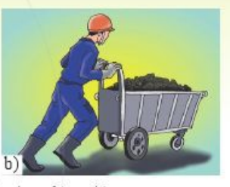
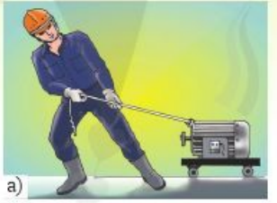
Lực là gì?
Khi vật này đẩy hoặc kéo vật kia ta nói vật này tác dụng lực lên vật kia.
Tác dụng đẩy hoặc kéo của vật này lên vật khác được gọi là lực
Phương của lực chính là phương đẩy , kéo

Slide 7
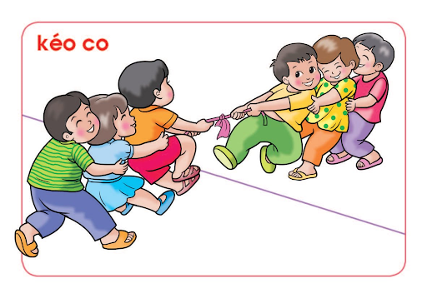
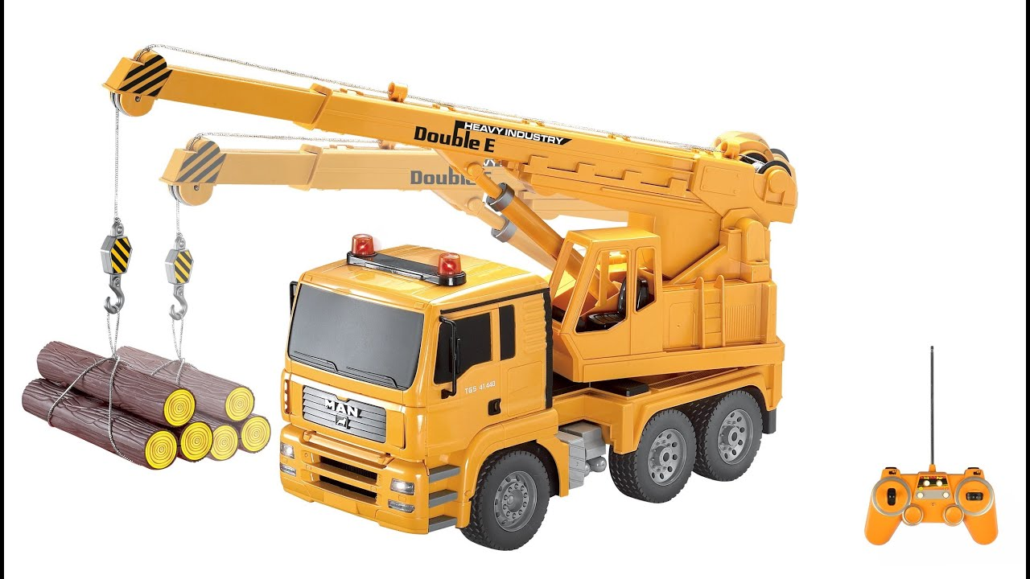
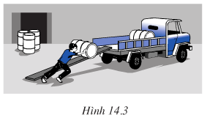
Phiếu học tập 2
Câu 1: Hãy lấy 5 ví dụ về tác dụng lực trong thực tế.
Câu 2: Trong các lực xuất hiện trong hình, lực nào là lực đẩy, lực nào là lực kéo. Xác định phương của các lực đó.

Slide 8
Phiếu học tập 2
Cần cẩu tác dụng lên các khúc gỗ một lực kéo có phương dọc theo dây kéo.
Người đàn ông tác dụng lên cái thùng một lực đẩy có phương song song với tấm ván nghiêng
Sáu bạn đang tác dụng vào dây một lực kéo có phương dọc theo sợi dây.

Slide 9
Quan sát các video sau và hoàn thành phiếu học tập 3

Slide 10
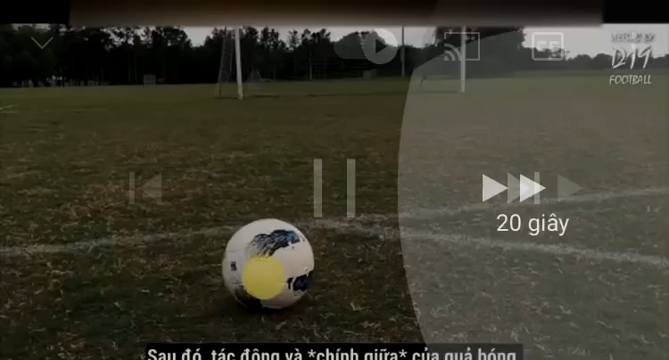

Slide 11
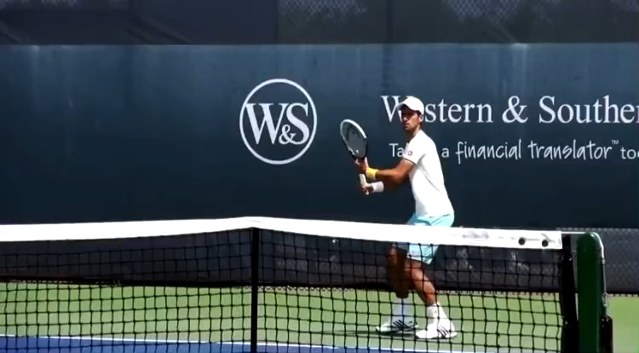

Slide 12


Slide 13
Phiếu học tập 3
Câu 1:
Lực do chân người cầu thủ tác dụng vào quả bóng làm nó đang đứng yên thì chuyển động (và làm quả bóng biến dạng)
Lực do vợt đánh ten-nít tác dụng vào quả bóng làm nó đang chuyển động hướng này thì chuyển động theo hướng khác. (và làm quả bóng biến dạng)
Lực do tay người ấn tác dụng vào đệm làm nó biến dạng.
Câu 2: Lực tác dụng lên một vật có thể làm thay đổi tốc độ, hướng chuyển động của vật đó hoặc làm nó biến dạng.
Câu 1: Tìm từ thích hợp điền vào chỗ chấm trong các câu sau:
Lực do chân người cầu thủ tác dụng vào quả bóng làm nó……………………………
Lực do vợt đánh ten-nít tác dụng vào quả bóng làm nó…………………………
Lực do tay người ấn tác dụng vào đệm làm nó………………………………………..
Câu 2: Em có kết luận gì về kết quả của tác dụng lực lên một vật?

Slide 14
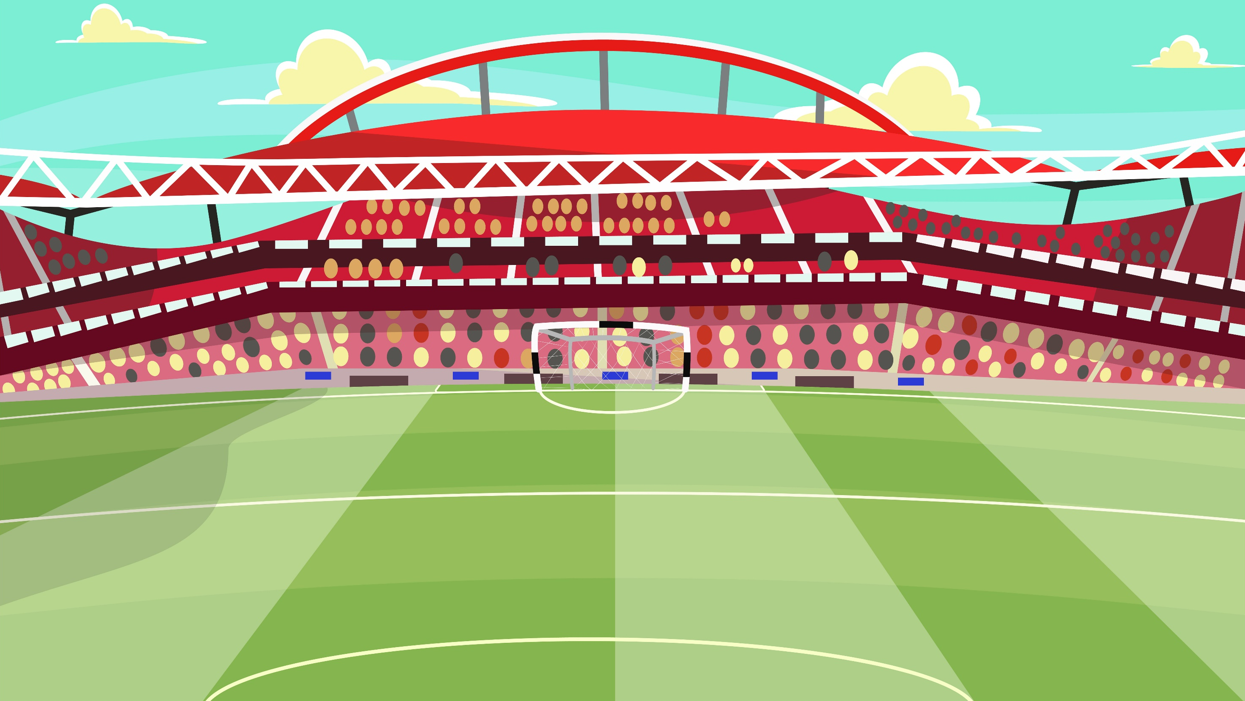
PENALTY!!!

Slide 15






















Red Team
Blue Team
GOAL!
11
12
13
14
15

Slide 16




CÂU HỎI 1: Từ “lực” trong câu nào dưới đây chỉ sự kéo hoặc đẩy?
A. Lực bất tòng tâm
B.Lực lượng vũ trang nhân dân
C. Học lực của em rất tốt
D. Bạn A không đủ lực để nâng một cái bàn

Slide 17
CÂU HỎI 2:Hoạt động nào dưới đây không cần dùng đến lực?
A. Đọc một trang sách.
B. Kéo một gàu nước.
C. Nâng một tấm gỗ.
D. Đẩy một chiếc xe..

Slide 18
CÂU HỎI 3: Lực là:
A. Tác dụng đẩy của vật này lên vật khác
B. Tác dụng kéo của vật này lên vật khác
C. A và B đúng
D. A và B sai ..

Slide 19
A. Lực bất tòng tâm
B.Lực lượng vũ trang nhân dân
C. Học lực của em rất tốt
D. Bạn A không đủ lực để nâng một cái bàn

Slide 20
CÂU HỎI 4:Lực nào trong các lực sau đây là lực kéo?
A. Lực mà người lực sĩ dùng để ném một quả tạ
B. Lực mà con chim tác dụng khi đậu trên cành cây làm cho cành cây bị cong đi
C. Lực mà không khí tác dụng làm cho quả bóng bay, bay lên trời
D. Lực mà đầu tàu hỏa tác dụng vào các toa tàu khi tàu chuyển động.

Slide 21
CÂU HỎI 5:: Một bạn chơi trò nhảy dây. Bạn đó nhảy lên được là do
A. lực của chân đẩy bạn đó nhảy lên.
B. lực của đất tác dụng lên chân bạn đó..
C. chân bạn đó tiếp xúc với đất.
D. lực của đất tác dụng lên dây.

Slide 22
CÂU HỎI 6: Lực nào trong các lực dưới đây là lực đẩy ?
A. Lực mà cần cẩu đã phải tác dụng vào thùng hàng để nâng thùng hàng lên .
B. Lực của gió tác dụng vào thuyền buồm
C. Lực do nam châm tác dụng lên vật bằng sắt
D. Lực mà đầu tàu tác dụng làm cho các toa tàu chuyển động .

Slide 23
CÂU HỎI 7: Bạn A đang đi thì bị vấp ngã. Bạn B nhanh chóng tác dụng vào bạn A một lực giúp bạn A đứng dậy, lực đó là:
A. Lực nén
B. Lực đẩy
C. Lực kéo
D. Lực uốn ..

Slide 24
CÂU HỎI 8: Xét hai toa tàu thứ ba và thứ tư trong một đoàn tàu đang lên dốc. Lực mà toa tàu thứ ba tác dụng vào toa tàu thứ tư gọi là lực số 3, lực mà toa tàu thứ tư tác dụng lại toa tàu thứ ba gọi là lực số 4. Chọn câu đúng.
A. Lực số 3 và lực số 4 đều là lực kéo.
.
B. Lực số 3 và lực số 4 đêu là lực đẩy.
C. Lực số 3 là lực kéo, lực số 4 là lực đẩy.
D. Lực số 3 là lực đẩy, lực số 4 là lực kéo.

Slide 25
CÂU HỎI 9: Khi giẫm chân lên một quả bóng, ta tác dụng một lực
A. Lực đẩy
B. Lực uốn
C. Lực nén
D. Lực kéo ..

Slide 26
CÂU HỎI 10: Lực nào sau đây là lực hút?
A. Lực mà người đá cầu tâng quả cầu.
B. Lực mà tay ấn vào quả bóng bay
C. Lực mà cần cẩu nâng vật khỏi mặt đất.
D. Lực mà thỏi nam châm tác dụng lên vật làm bằng sắt

Slide 27
CÂU HỎI 11: Phát biểu nào sau đây không đúng?
A. Lực là nguyên nhân làm cho vật thay đổi hướng chuyển động.
B .Lực là nguyên nhân làm cho vật tàng hình
C. Lực là nguyên nhân làm cho vật thay đổi tốc độ chuyển động.
D. Lực là nguyên nhân làm cho vật bị biến dạng.

Slide 28
CÂU HỎI 12: Một quả bóng nằm yên được tác dụng một lực đẩy, khẳng định nào sau đây đúng?
A. Quả bóng chỉ bị biến đổi chuyển động.
B. Quả bóng chỉ bị biến đổi hình dạng.
C. Quả bóng vừa bị biến đổi hình dạng, vừa bị biến đổi chuyển động.
D. Quả bóng không bị biến đổi.
..

Slide 29
CÂU HỎI 13: Một cành cây bàng bị gió to thổi bị gãy. Kết luận nào sau đây đúng? .
A. Cành cây bị biến dạng
.
B. Cành cây thay đổi tốc độ chuyển động
C. Cành cây vừa bị biến dạng, vừa thay đổi tốc độ chuyển động.
D. Cành cây thay đổi hướng chuyển động.

Slide 30
CÂU HỎI 14: Chuyển động của vật nào dưới đây không bị biến đổi?
A. Xe đạp đang đi, bị hãm phanh, xe dừng lại.
B. Một chiếc xe máy đang chạy, tăng ga, xe chạy nhanh hơn
C. Quả bóng chuyền được vận động viên tâng lên
D. Một máy bay đang bay thẳng với vận tốc 500/ h

Slide 31
CÂU HỎI 15: (chỉ ra câu sai) Nện một cái búa vào một cái đe. Lực mà búa tác dụng vào đe và lực đe tác dụng vào búa sẽ làm cho:
A. Búa bị biến dạng một chút
B.Đe bị biến dạng một chút
C. Chuyển động của đe bị thay đổi
D. Chuyển động của búa bị thay đổi
..

Slide 32
02
ĐO LỰC

Slide 33

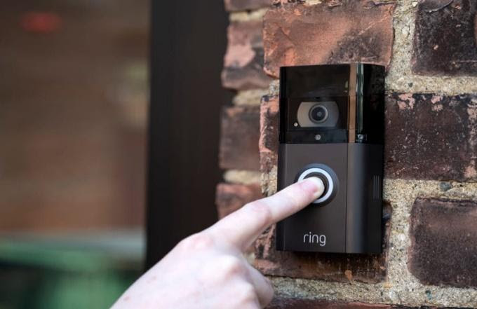
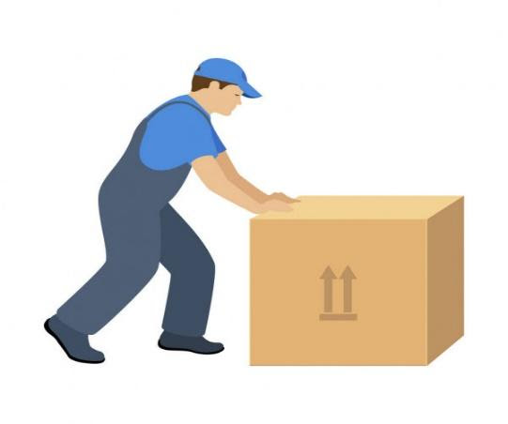
Hãy quan sát hình ảnh và dự đoán xem lực nào có độ lớn mạnh hơn.
Lực ấn chuông cửa
Lực đẩy một thùng hàng

Slide 34
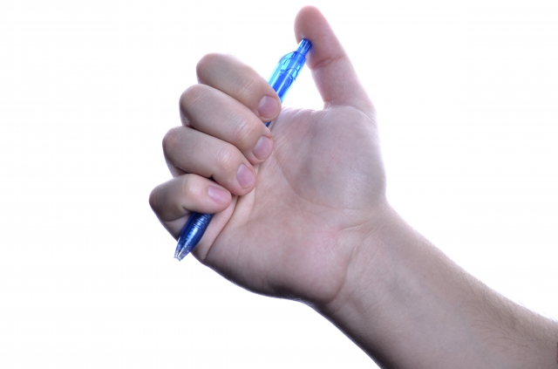
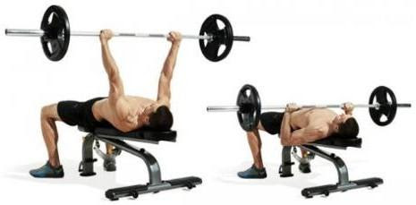
Độ lớn của lực là gì?
Độ mạnh, yếu của lực được gọi là độ lớn của lực

Slide 35
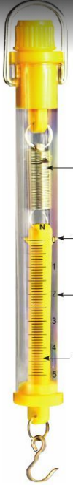
Phiếu học tập 4
1. Dụng cụ để đo lực là lực kế
2. Đơn vị đo lực là niutơn. Kí hiệu là N
3. Bộ phận lực kế
1. Nêu dụng cụ đo lực?
2. Đơn vị đo lực? Kí hiệu đơn vị đo lực?
3. Quan sát hình 26.6 (sgk - trang 138) và hoàn thành phần chú thích các bộ phận của lực kế lò xo dưới đây. Đối chiếu hình ảnh đó với lực kế của nhóm để chỉ ra các bộ phận của lực kế lò xo.
Xác định giới hạn đo (GHĐ) và độ chia nhỏ nhất (ĐCNN) của lực kế của hình bên và lực kế của nhóm.
Lò xo
Cái chỉ vạch
Lực kế | GHĐ | ĐCNN
Lực kế hình bên
Lực kế của nhóm
Vạch chia

Slide 36
Phiếu học tập 5
Quan sát hình 26.7 ( sgk – trang 139 ) kết hợp nghiên cứu thông tin SGK, em hãy nêu các bước đo lực bằng lực kế.
CÁC BƯỚC ĐO LỰC BẰNG LỰC KẾ
Bước 1: Ước lượng độ lớn của lực để chọn lực kế phù hợp.
Bước 2: Điều chỉnh cái chỉ vạch của lực kế chỉ đúng vạch số 0.
Bước 3: Cho lực cần đo tác dụng vào lò xo lực kế.
Bước 4: Treo hoặc giữ cố định phần than của lực kế sao cho lực kế nằm dọc theo phương của lực cần đo
Bước 5: Đọc và ghi kết quả theo vạch chia gần nhất với chỉ vạch.

Slide 37
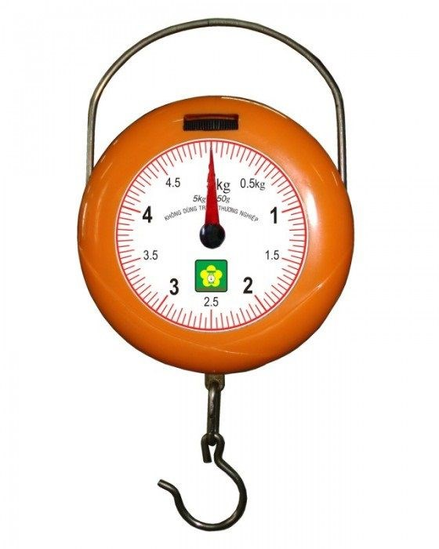
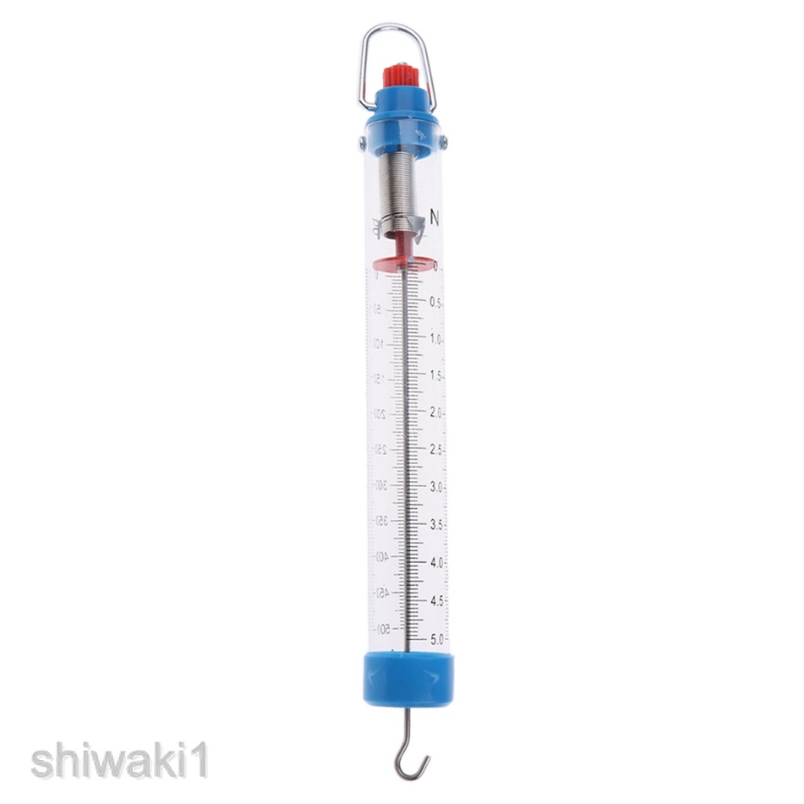
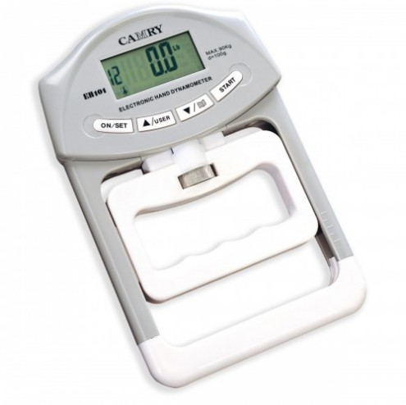
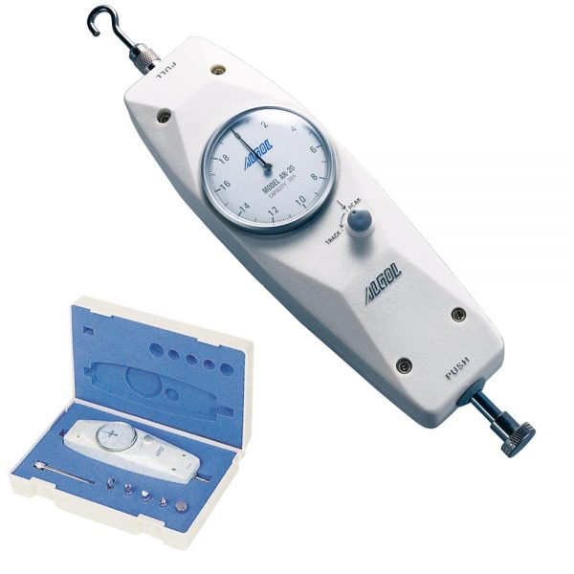
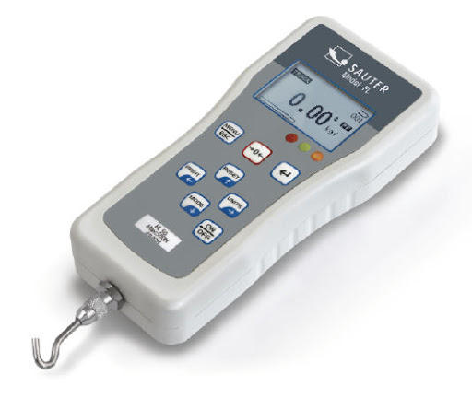
CÁC LOẠI LỰC KẾ

Slide 38


THỰC HÀNH THEO NHÓM ĐO LỰC KÉO KHỐI GỖ NHƯ HÌNH 26.7 VÀ BÁO CÁO KẾT QUẢ THỰC HÀNH
HOẠT ĐỘNG NHÓM

Slide 39
Yêu cầu về nhà tìm hiểu và thực hiện
Đưa ra phương án sử dụng lực kế để đo lực nâng quyển sách KHTN của em lên khỏi mặt bàn.

Slide 40
Hãy quan sát hình 26.7 và trả lời câu hỏi:
Câu 1: Nêu tên lực tác dụng lên tấm gỗ?
Câu 2: Lực đó có phương, hướng như thế nào? Có độ lớn bằng bao nhiêu?

Slide 41
03
Biểu diễn lực

Slide 42
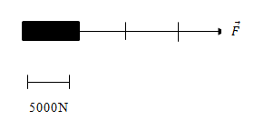
Biểu diễn lực
Gốc mũi tên đặt vào vật chịu tác dụng lực.
Độ lớn của lực có thể được biểu diễn qua độ dài mũi tên hoặc ghi bằng số bên cạnh mũi tên.
Ví dụ: Lực kéo vật 150000N theo phương nằm ngang.
Hướng mũi tên theo hướng kéo hoặc đẩy.
150000N

Slide 43
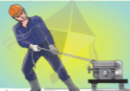

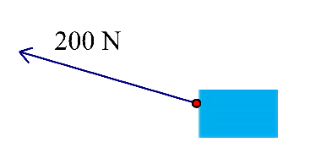
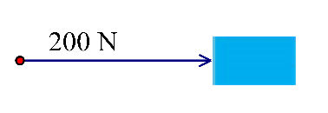
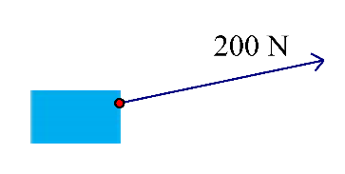

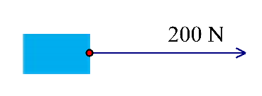

Phiếu học tập 6
Câu 1. Quan sát hình vẽ và cho biết trong mỗi hình, cách biểu diễn lực nào đúng, biết độ lớn của lực trong mỗi hình là 200 N.
A.
A.
A.
B
B.
C.
C.
C.

Slide 44

Phiếu học tập 6
Câu 2. Nêu phương, chiều và độ lớn của lực trong hình vẽ ?
Câu 3: Hãy biểu diễn các lực sau:
a) Một người đẩy cái hộp với lực 1 N (theo phương nằm ngang)
b) Một người đẩy cái hộp với lực 2 N (theo phương nằm ngang).
Câu 2. Nêu phương, chiều và độ lớn của lực trong hình vẽ ?
Câu 3: Hãy biểu diễn các lực sau:
a) Một người đẩy cái hộp với lực 1 N (theo phương nằm ngang)
b) Một người đẩy cái hộp với lực 2 N (theo phương nằm ngang).

Slide 45
Phiếu học tập 6
Câu 2. Lực có phương nằm ngang, chiều từ trái sang phải và có độ lớn là 30N.
Câu 3:
a) Một người đẩy cái hộp với lực 1 N (theo phương nằm ngang).
b) Một người đẩy cái hộp với lực 2 N (theo phương nằm ngang).
1N
2N
1N

Slide 46


THẢO LUẬN CẶP ĐÔI HOÀN THÀNH PHIẾU HỌC TẬP SỐ 7

Slide 47
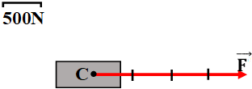
ĐÁP ÁN PHIẾU HỌC TẬP SỐ 7
Câu 1:
a) Lực xuất hiện là lực kéo. Có phương nằm ngang, hướng từ trái sang phải.
b) Lực xuất hiện là lực kéo. Có phương nằm ngang, hướng từ phải sang trái.
c) Lực xuất hiện là lực đẩy. Có phương thẳng đứng, hướng từ trên xuống dưới.
d) Lực xuất hiện là lực đẩy. Có phương thẳng đứng, hướng từ dưới lên trên.
e) Lực xuất hiện là lực đẩy. Có phương thẳng đứng, hướng từ trên xuống dưới.
g) Lực xuất hiện là lực kéo. Có phương nằm ngang, hướng từ phải sang trái.
Câu 2: HS tự lấy ví dụ.
Câu 3: a, b,
2000N
500N

Slide 48
Đơn vị đo lực: niutơn (N)
Biểu diễn lực- Độ lớn của lực
Lực được đo bằng lực kế
Biểu diễn lực bằng mũi tên đặt vào vật chịu lực tác dụng và theo hướng kéo, đẩy
Làm thay đổi tốc độ của vật
Lực và tác dụng của lực
Tác dụng lực
Làm thay đổi hướng chuyển động của vật
Làm biến dạng vật
Khi vật này đẩy hoặc kéo vật kia ta nói vật này tác dụng lực lên vật kia
Tác dụng đẩy hoặc kéo của vật này lên vật khác được gọi là lực
Lực
Phương của lực chính là phương đẩy , kéo

Slide 49
MỞ RỘNG, HƯỚNG DẪN VỀ NHÀ
Nhiệm vụ về nhà
Mở rộng
Làm các bài tập trong sách bài tập
Ôn tập kiến thức bài 26 qua sơ đồ tư duy đã vẽ.
Tìm hiểu thêm ví dụ các lực và các kết quả tác dụng của lực trong cuộc sống.
Đọc trước bài Bài 27 SGK.
Một vật đứng yên có chịu tác dụng của lực nào không?

Slide 50
Thank you!

